Slide 1

Dosen Pengampu :
-Adi Hermansyah, M.T
-Ahmad Fali Oklillas, M.T
PENGANTAR TELEKOMUNIKASI
Analisis Base Transceiver Station (BTS) dengan menggunakan Network Signal Info Pro, Network Cell Info, dan Speedtest.
Kelompok 6

Slide 2
KELOMPOK 6
Arinda Intan Safitri
Syeh Rafif Fadhal Nugraha
Tiara Mutia Sari
Muhammad Fadham Imam Assidiqie
Rahmadina Maulia Utami

Slide 3
DAFTAR ISI
1. Pendahuluan
2. Media Analisis
3. Pengertian Umum
6. Kesimpulan
4. Analisis Jaringan
5. Hasil Analisa

Slide 4
1. PENDAHULUAN

Slide 5
PENDAHULUAN
Internet saat ini menjadi kebutuhan pokok bagi masyarakat tanpa memandang dari kalangan manapun untuk melakukan komunikasi tanpa batas. Sejalan dengan itu, maka kebutuhan manusia untuk menerima dan mengirim informasi secara cepat, akurat, dan praktis semakin meningkat. Untuk memenuhi kebutuhan komunikasi masyarakat saat ini membutuhkan sistem komunikasi yang dapat digunakan dengan bebas tanpa batas dan dapat digunakan di daerah terpencil sekalipun.
Dengan semakin meningkatnya pengguna Internet di jaman sekarang, maka kebutuhan akan sinyal Internet harus terus ditingkatkan ke tahap yang lebih baik lagi. Oleh karena itu, sehubungan dengan penggunaan Internet yang semakin meningkat di jaman sekarang, kami mencoba menganalisa jaringan dari beberapa operator seluler yang ada di Indonesia menggunakan aplikasi Network Cell Info dan Speedtest

Slide 6
2. MEDIA ANALISIS

Slide 7
Media Analisis
Data
Data dari masing-masing aplikasi tersebut kemudian dikumpulkan untuk membuat analisisnya.
Network Cell Info
Speedtest

Slide 8
3. PENGERTIAN UMUM

Slide 9
RSRP
(Reference Signal Received Power)
Sinyal ini merupakan sinyal LTE yang diterima oleh user dalam frekuensi tertentu. Semakin jauh jarak antara user dengan site, maka semakin kecil pula RSRP yang diterima user. RS meerupakan Reference signal atau RSRP di tiap titik jangkauan coverage. User yang berada di luar jangkauan maka tidak akan mendapat layanan LTE.
Kategori | Range Nilai
Sangat Baik | -80
Bagus | ≤ -90, < -80
Normal | ≤ -100, < -90
Buruk | ≤ -120, < -100
Sangat Buruk | < -120

Slide 10
RSRQ
(Reference Signal Ricieved Quality)
RSRQ (Reference Signal Receive Quality) merupakan kualitas sinyal yang diterima UE. Rasio antara RSRP dan wideband power. RSRQ juga dipengaruhi oleh sinyal, noise dan interference yang diterima UE. Satuan RSRQ adalah dB dan nilainya selalu negatif (karena nilai RSSI selalu lebih besar dibandingkan dengan N x RSRP). RSRQ membantu sistem dalam proses handover di mana RSRQ dapat meranking performansi kandidat sel dalam proses cell selection-reselection dan handover berdasarkan kualitas sinyal yang diterima.
Kategori | Range Nilai
Sangat Baik | -9
Bagus | -10, ≤ -9
Normal | -15, ≤ -10
Buruk | -19, ≤-15
Sangat Buruk | < -20

Slide 11
4. ANALISIS JARINGAN

Slide 12
ANALISIS JARINGAN
INDOSAT
TRI
SMARTFREN

Slide 13
ANALISIS JARINGAN INDOSAT
Dengan provider Indosat, kami menguji di daerah Bukit Lama. Kami melakukan percobaan dan mendapat hasil seperti table terlampir.
JARAK | RSRP | RSRQ | RSSNR | DOWNLOAD | UPLOAD
10 meter | -81 db | -10 db | 2,4 db | 24,3 Mb/s | 32,9 Mb/s
20 meter | -77 db | -13 db | 1,2 db | 14,5 Mb/s | 19,5 Mb/s
30 meter | -80 db | -14 db | -2,8 db | 4,65 Mb/s | 19,0 Mb/s

Slide 14
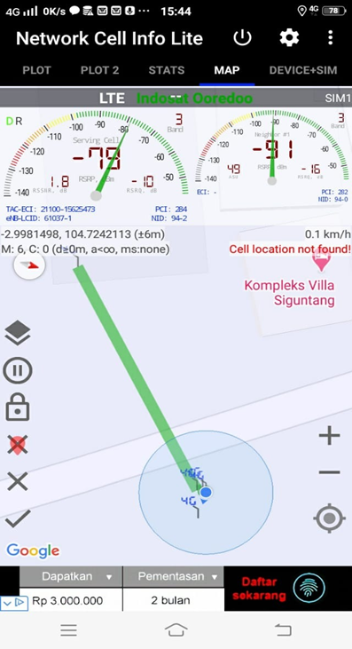
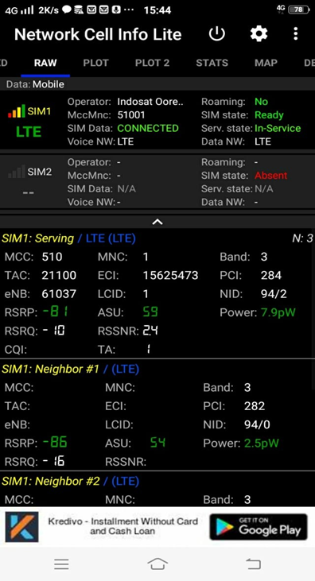
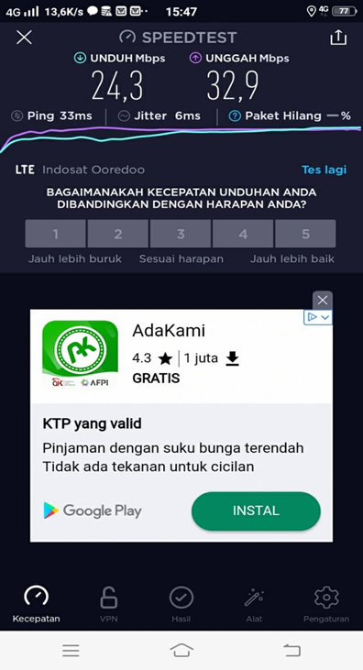
ANALISIS JARINGAN INDOSAT
JARAK 10 METER

Slide 15
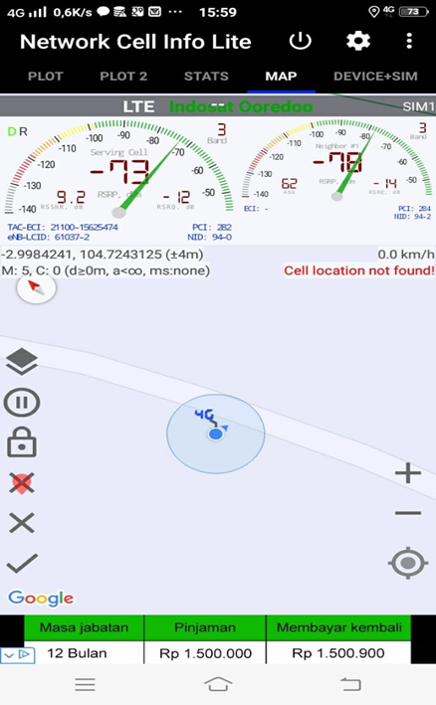
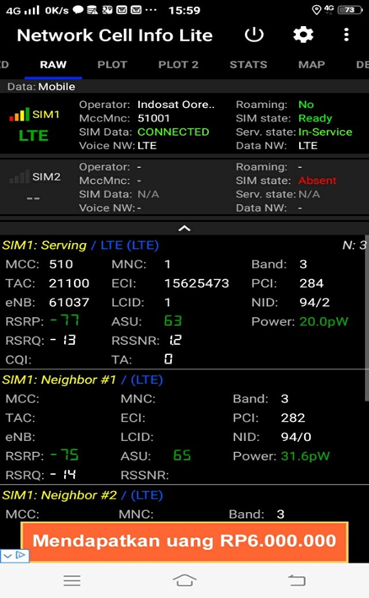
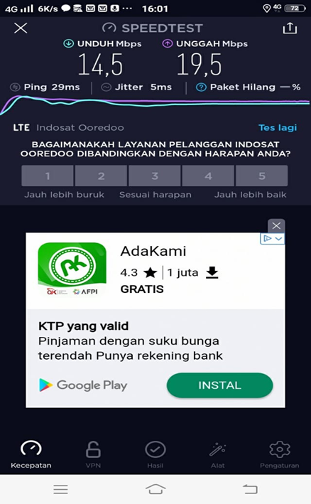
ANALISIS JARINGAN INDOSAT
JARAK 20 METER

Slide 16
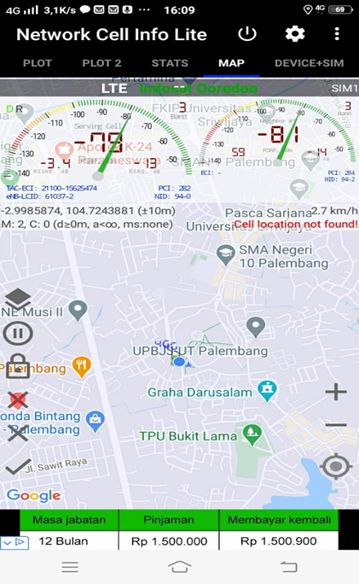
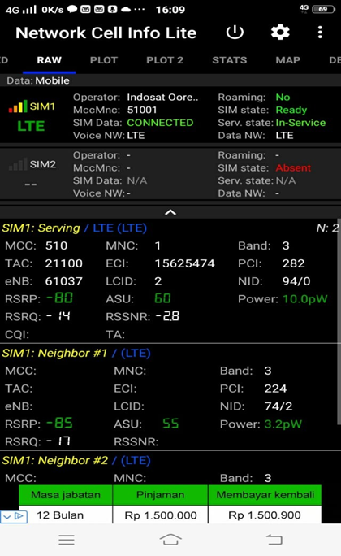
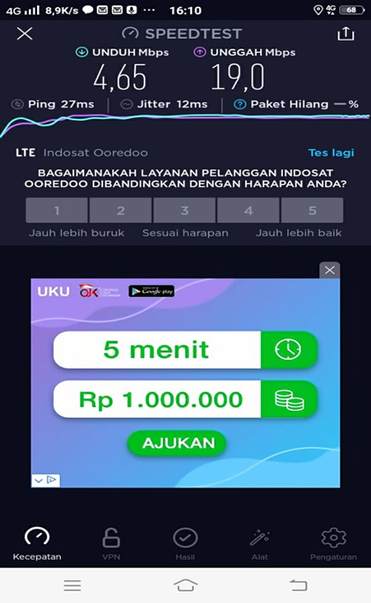
ANALISIS JARINGAN INDOSAT
JARAK 30 METER

Slide 17
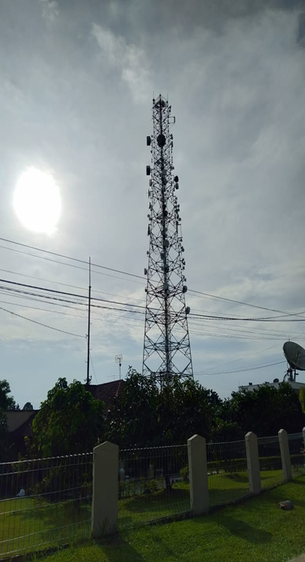
GAMBAR TOWER INDOSAT

Slide 18
ANALISIS JARINGAN TRI
Dengan Provider Tri, kami menguji di daerah Jl. R. E. Martadinata. Kami melakukan Percobaan dan mendapat hasil seperti table terlampir
JARAK | RSRP | RSRQ | RSSNR | DOWNLOAD | UPLOAD
10 meter | -81 db | -8 db | 11,0 db | 18,1 Mb/s | 19,5 Mb/s
20 meter | -85 db | -10 db | 7,2 db | 8,64 Mb/s | 15,5 Mb/s
30 meter | -86 db | -9 db | 4,0 db | 3,69 Mb/s | 13,8 Mb/s

Slide 19
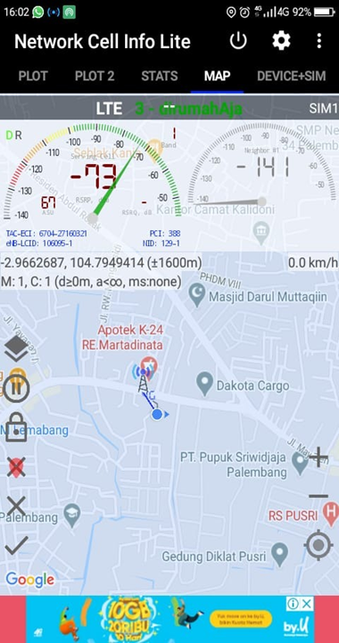
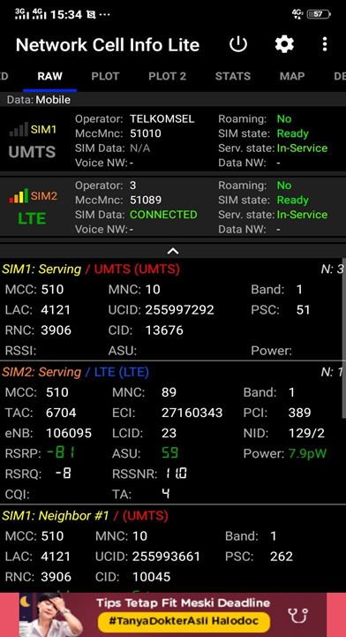
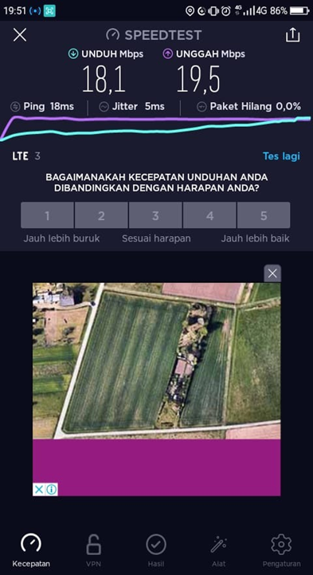
ANALISIS JARINGAN TRI
JARAK 10 METER

Slide 20

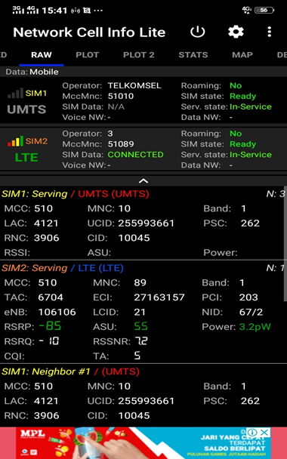
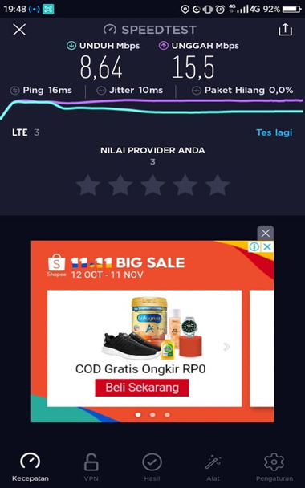
ANALISIS JARINGAN TRI
JARAK 20 METER

Slide 21
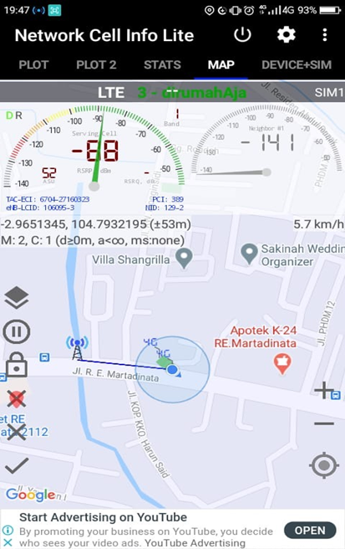
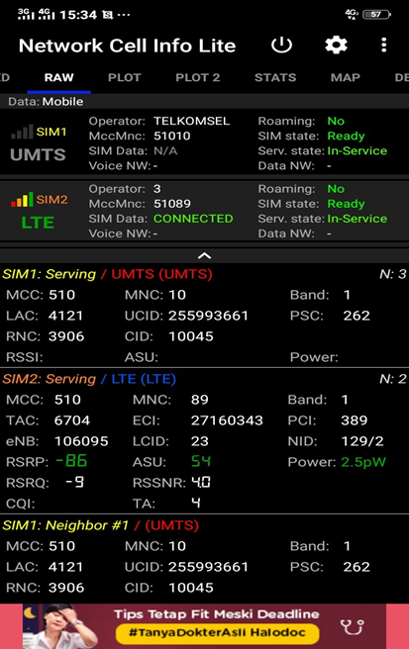
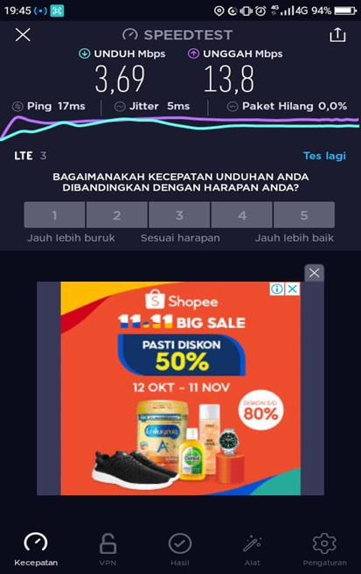
ANALISIS JARINGAN TRI
JARAK 30 METER

Slide 22
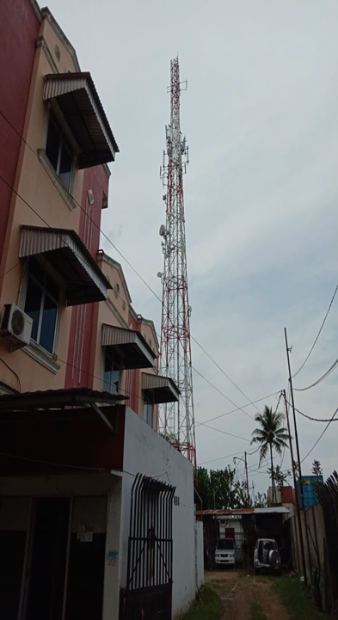
GAMBAR TOWER TRI

Slide 23
ANALISIS JARINGAN SMARTFREN
Dengan provider Smartfren, kami menguji di daerah Jakabaring. Kami melakukan Percobaan dan mendapat hasil seperti table terlampir.
JARAK | RSRP | RSRQ | RSSNR | DOWNLOAD | UPLOAD
10 meter | -80 db | -9 db | 9,0 db | 14,8 Mb/s | 6,64 Mb/s
20 meter | -84 db | -8 db | 17,2 db | 23,2 Mb/s | 5,63 Mb/s
30 meter | -89 db | -9 db | 7,7 db | 14,8 Mb/s | 6,64 Mb/s

Slide 24
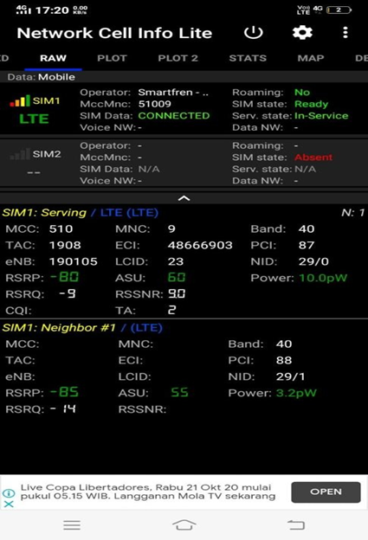
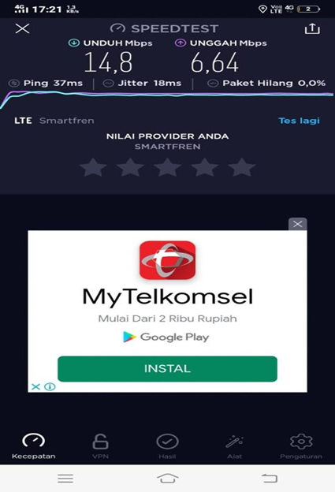
ANALISIS JARINGAN SMARTFREN
JARAK 10 METER

Slide 25
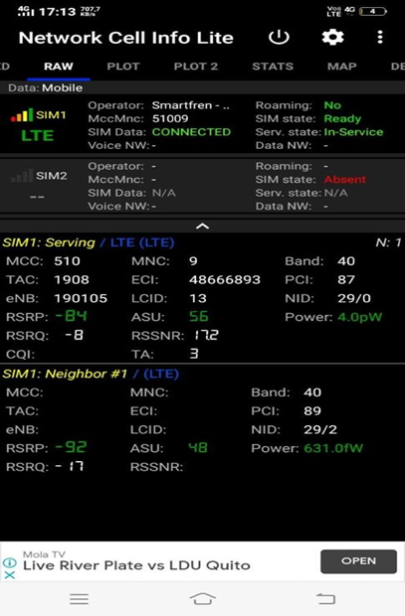
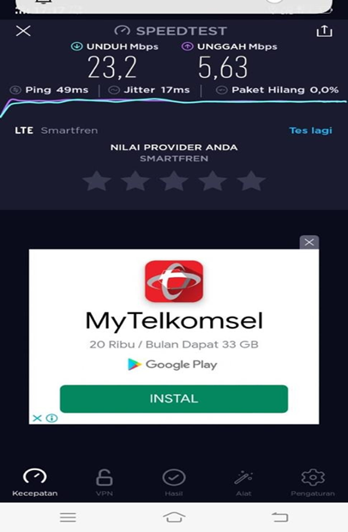
ANALISIS JARINGAN SMARTFREN
JARAK 20 METER

Slide 26
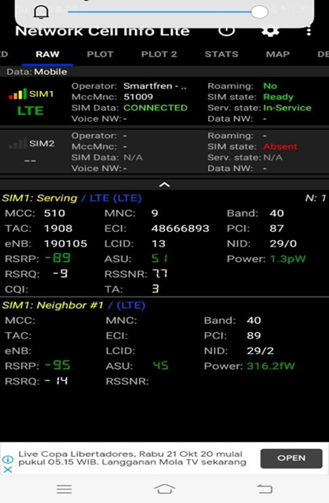

ANALISIS JARINGAN SMARTFREN
JARAK 30 METER

Slide 27
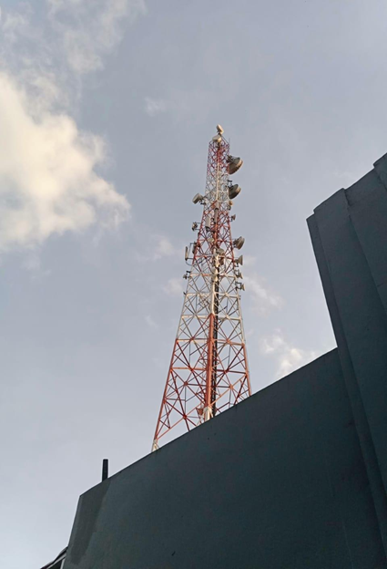
GAMBAR TOWER SMARTFREN

Slide 28
5. HASIL ANALISA

Slide 29
ANALISA UMUM
Dari hasil analisis kami dengan beberapa provider, serta pengambilan data dilakukan di daerah yang berbeda dan oleh orang yang berbeda. Pengujian dilakukan dengan berbagai jarak serta tidak ada penghalang seperti tembok, atau cuaca buruk. Sehingga dapat ditarik kesimpulan bahwa semakin dekat jarak user dengan tower, maka semakin bagus jaringan internet yang didapat.

Slide 30
ANALISA JARAK
Pada percobaan kami dengan beberapa provider, kami melakukan ketiganya degan jarak 10 meter, 20 meter, dan 30 meter. Lalu kami membandingkan semuanya sehingga kami menyimpulkan bahwa, kecepatan upload serta download yang berjarak 10 meterlah yang lebih baik. Jadi, jarak dari user dan tower berpengaruh terhadap kecepatan dan kualitas internet yang didapat.

Slide 31
6. KESIMPULAN

Slide 32
KESIMPULAN
Kesimpulan yang dapat kami berikan dari pengamatan pengukuran sinyal dari beberapa provider (Indosat, Tri, dan Smartfren) yang kami lakukan secara langsung membuktikan bahwa bila jarak semakin mendekat pada pusat titik jaringan tower, maka kecepatan sinyal yg di berikan akan semakin cepat, begitu juga sebalikanya bila jarak semakin menjauh maka kecepatan sinyal yg di berikan semakin lambat untuk di akses.

Slide 33
SEKIAN DAN TERIMA KASIH

